Slide 1

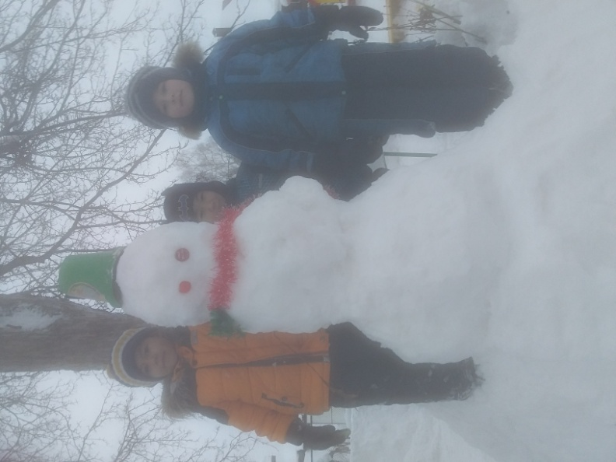
Зимняя сказка
Подготовительная группа
Воспитатели: Старикова Е.Г. Тенсина Л.Т.

Slide 2

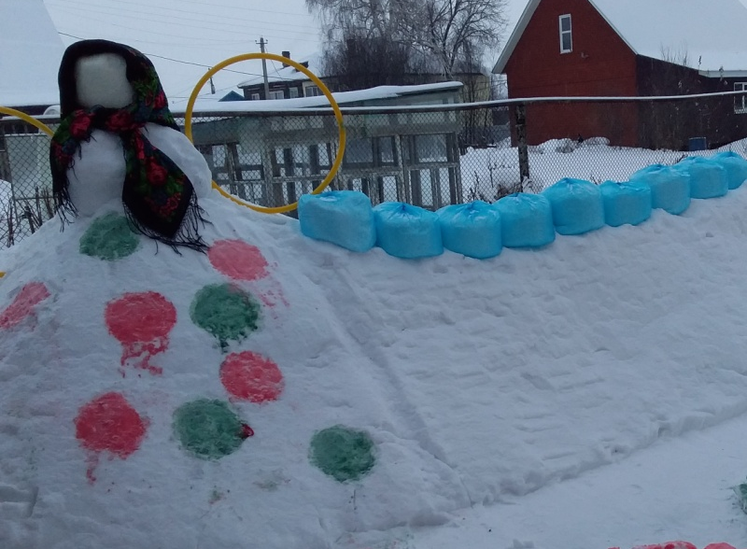

Для метания вдаль
Для метания в цель

Slide 3


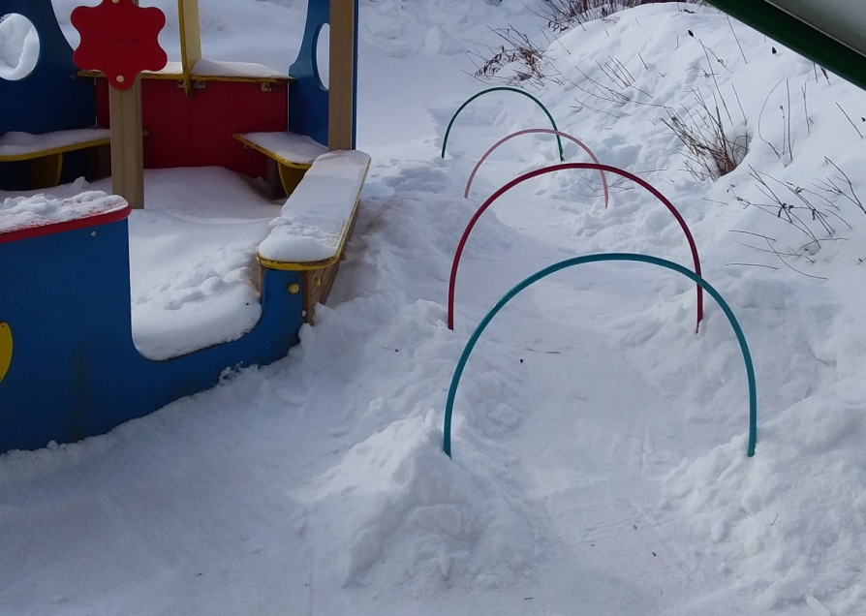
Прыжки перепрыгивание
подлезание

Slide 4

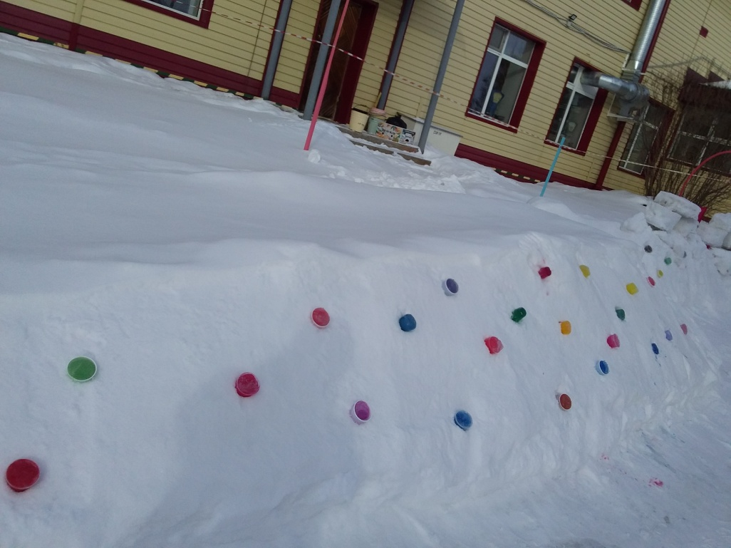
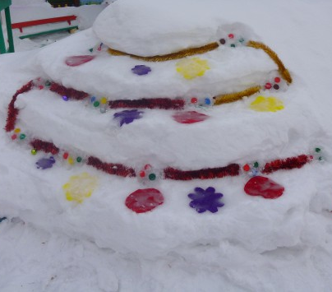
Ледяная горка
пирамида

Slide 5

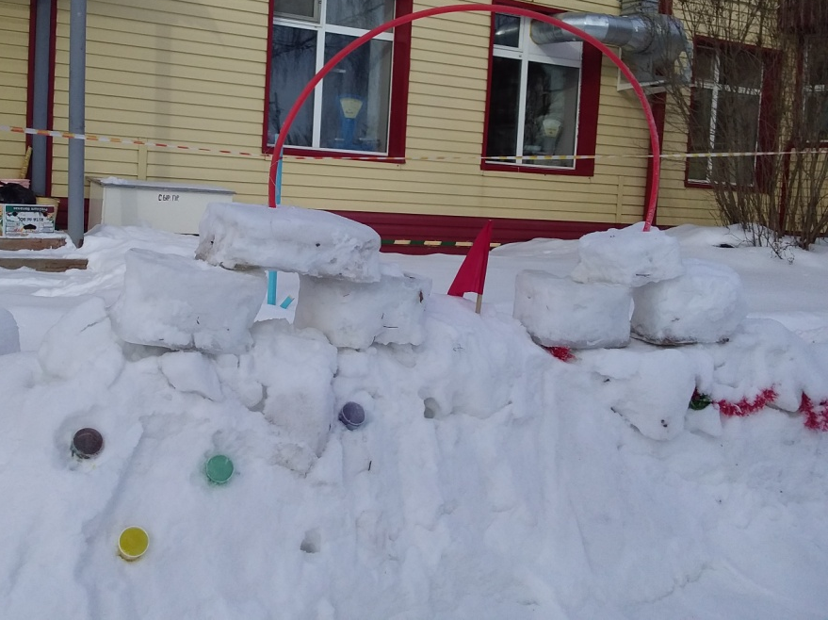
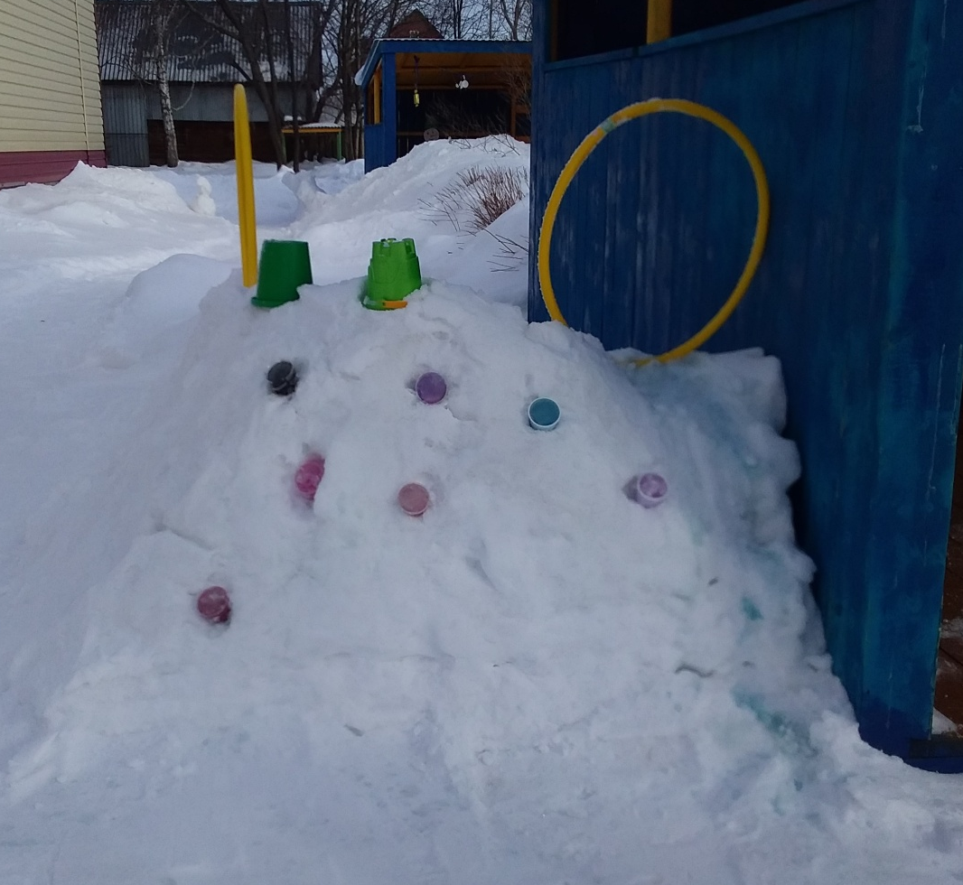
Снежные
крепости

Slide 6


Slide 7

Спасибо
за внимание

